Slide 1
Javascript Basic Backend
Week 3 – node, express, PostgreSQL, middleware
DHIMAS PANDU YOGASWARA

Slide 2
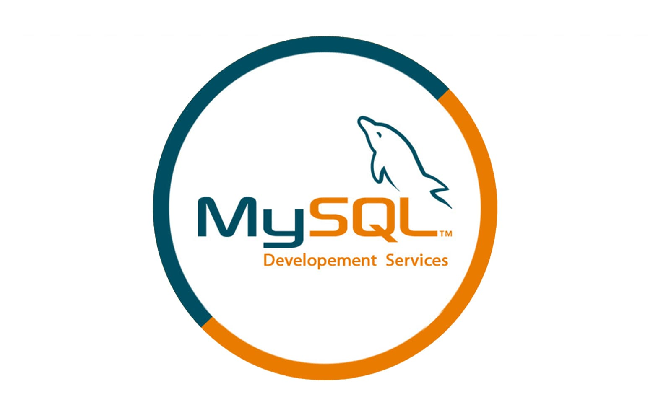


1. PostgreSQL
PostgreSQL adalah sistem basis data yang boleh secara umum disebarkan secara bebas (opensource) dan ini merupakan sistem manajemen database relasional (RDBMS).
Contoh RDMS lainnya :

Slide 3



2. Express JS
Express JS merupakan sebuah framework yang berjalan untuk node.js dengan Bahasa pemrograman javascript. Express JS adalah framework backend untuk mengatur fungsionalitas website.
Manfaat Express JS
Framework Lainnya
Memperbaiki Error
Mempersingkat proses pengembangan
Menekan biaya Pengembangan

Slide 4
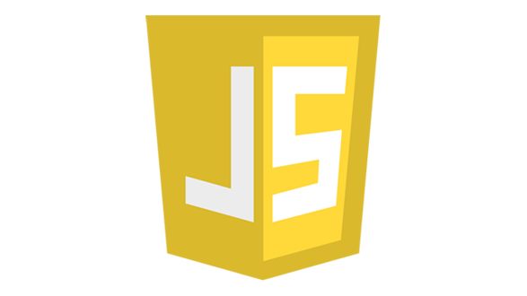
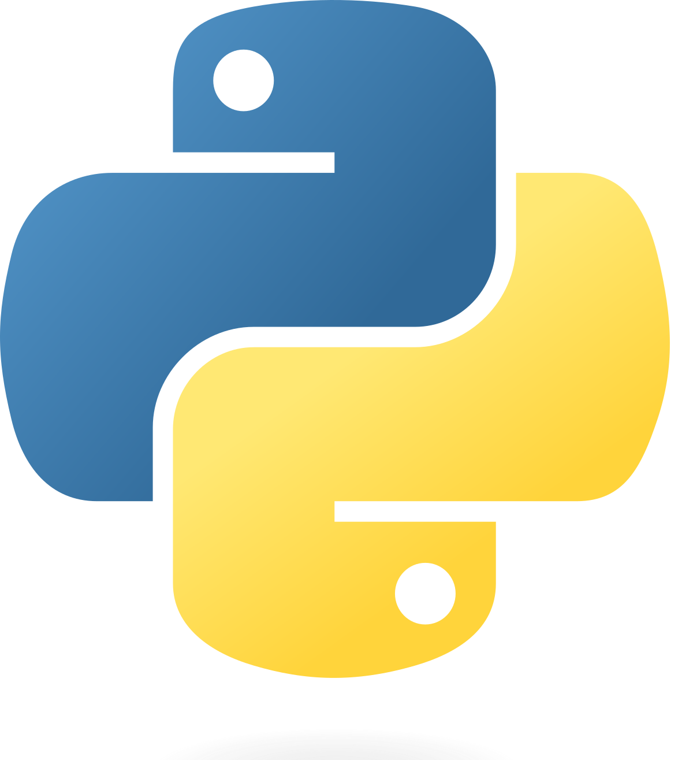

3. CRUD
CRUD merupakan singaktan dari create, read, update, dan delete. Keempat hal tersebut merupaan perintah” dengan peran yang esensial dalam sebuah aplikasi database yang sifatnya rasional
Bahasa yang dapat melakukan CRUD :

Slide 5
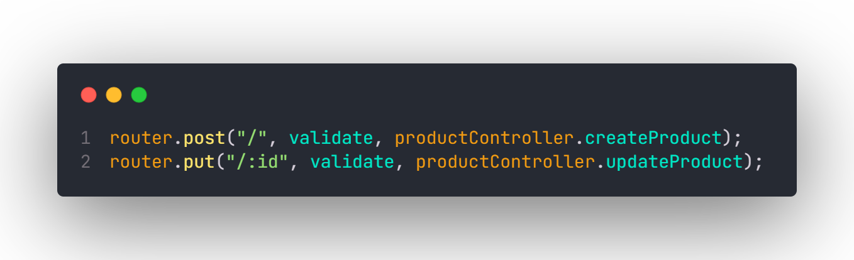
4. Middleware
Middleware adalah fungsi untuk mengakses permintaan object (req), respons object (res), dan setiap siklus permintaan dan respon tersebut (next).
Di dalam express.js middleware bekerja dengan mengeksekusi setiap skrip, akan membuat peribahan terhadap permintaan dan respon object, dan menyiapkan untuk program selanjutnya.
Validate middleware
Validate middleware

Slide 6
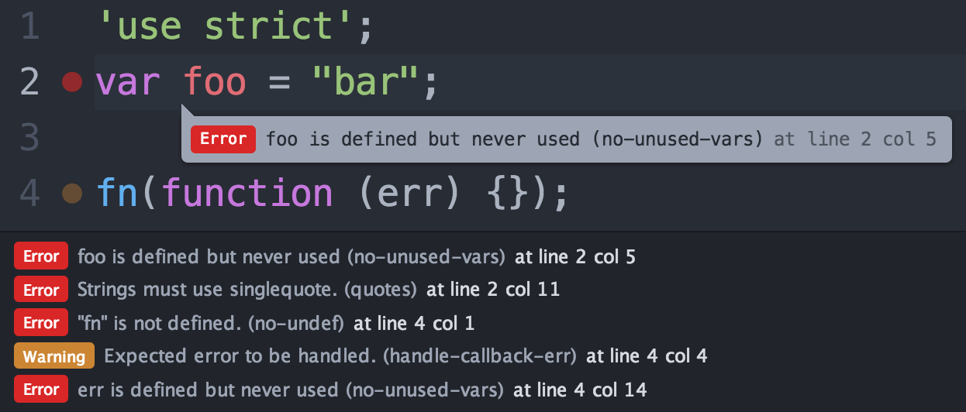
5. Linter
“Lint atau linter adalah alat untuk menganalisa source code untuk menandai errors, bug, code convention dan memverifikasi kualitas kode”.
Manfaat menggunakan eslint :
Find Problem
Fix automatically
Customize
Integrasi ke project
Show Error dan fix

Slide 7
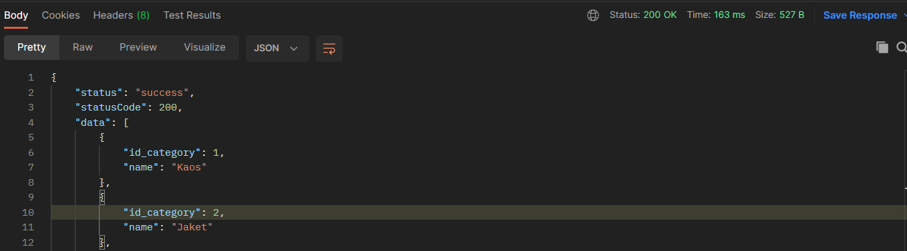
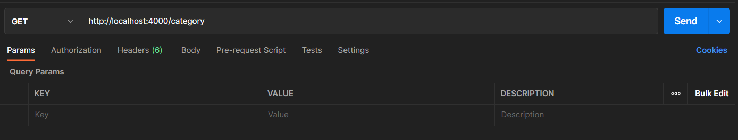
6. Postman
Postman , postman merupakan sebuah alat atau aplikasi untuk menguji suatu API yang dibuat orang lain atau yang kita buat sendiri. Postman mengirim permintaan API ke server web dan menerima respons, apa pun itu.
Status Code
API TARGET
Mengirim Request
Respone Time
Method request
API RESPONSE

Slide 8
Terima Kasih

